Slide 1
Hoe zet je jongeren aan tot lezen?
Marilyne Watteeuw, educatief medewerker Openbare Bibliotheek Brugge

Slide 2
Via de schoolcontext: De Boekenproeverij
In gesprek gaan met de jongeren
Voor elke jongere bestaat het perfecte boek
Dunne boeken
Graphic novels
Proberen inspelen op de trends: TikTok, Netflix…
Hen zelf de bibliotheek laten ontdekken
Elkaar inspireren
Notes:
De boekenproeverij is een project voor de 2e graad van het Secundair Onderwijs. Voor het eerste deel gaan we naar de klas met een koffer vol boeken. Ik ga in gesprek met de jongeren. Ik vertel hen dat we hun leessmaak gaan ontwikkelen en dat hun eigen mening centraal staat. Ook dat het oke is als ze niet graag lezen maar dat ze toch moeten proberen op zoek gaan naar een verhaal dat hen interesseert. Ik vertrek vanuit het idee dat er voor elke jongere wel een boek is dat ze graag zouden lezen. Ik probeer hen weg te houden van dunne boeken die vaak moeilijk zijn (bv. De helaasheid der dingen). Ik speel uiteraard ook in op de trends: wat is er populair op TikTok? Wat is er recent verfilmd? En ook Graphic novels komen aan bod.
concreet: Er is een boekenspeeddate verdeeld over 3 rondes. Tussen de rondes door praten we over de boeken en genres die we gezien hebben. Helft van de boeken is verfilmd. Waarvan er enkele zeer populair zijn. BV It, De 100, De hobbit…
Waar kijken jongeren naar als ze een boek kiezen voor school? De cover, de dikte, de achterflap, het genre, de tekstgrootte
Ze moeten op het einde van het eerste deel 3 boeken uitkiezen. Op basis van hun keuzes worden ze samen in groepjes geplaatst. Deze zijn soms zeer verrassend wat fijn is om te zien.
In het tweede deel ontdekken ze hoe de bib in elkaar zit. Maar ze verzamelen ook een mandje met boeken die hen interesseren. Op het einde maken ze een filmpje waarin ze een boek aanraden. Zo inspireren ze elkaar om een boek te lezen.

Slide 4
Via de schoolcontext: De leeslijsten
In gesprek gaan met jongeren met leesmoeilijkheden
> Aan de balie ook e-readers en luisterpuntbibliotheek promoten
In gesprek gaan met leerkrachten
Toegankelijk en hedendaags
Notes:
De leeslijsten:
Voor de nieuwe leeslijsten willen we ook in gesprek gaan met leerlingen die leesproblemen hebben. Voor hen kunnen middelen zoals boeken in een dyslexielettertype, het gebruik van een e-reader of luisterpuntbibliotheek echt een verschil maken. Maar eigenlijk geldt dit voor elke jongere. Hoe jij ze aan de balie helpt, kan ervoor zorgen dat ze een boek wel of niet gaan lezen. Stel: Het boek van op de lijst dat ze willen lezen is niet aanwezig en jij zegt gewoon het is niet aanwezig. Dan zal de jongere minder geneigd zijn om nog de moeite te doen om een ander boek te kiezen. Maar toon je interesse: Moet je het lezen voor school? Heb je je lijst bij? Zullen we samen een ander boek zoeken? Oh dit boek lijkt me heel goed… , dan zal de jongere ook sneller geïnteresseerd zijn in het boek. Jongeren zijn zeer beïnvloedbaar, ze zijn lui vanwege hun puberteit, maar als ze enthousiast zijn over iets, dan kan je ze echt mee hebben.
Ook de houding van de leerkracht is belangrijk. Hun leeslijsten moeten hedendaags en toegankelijk zijn voor de hele klas. Verouderde boeken die je nergens meer kan vinden, werken niet motiverend voor leerlingen. Ook is het belangrijk dat er verschillende boeken op zo een leeslijst staan: van fantasy en horror tot romantiek en literatuur.

Slide 5
Wat willen jongeren lezen?
Notes:
Tijdens de COVID-periode maakten we een online versie van onze boekenproeverij. Dit werd door bijna 400 jongeren ingevuld binnen de schoolcontext. Het gaf ons heel wat inzichten wat jongeren eigenlijk zoeken in een boek. Dit zijn de resultaten van de tweede graad van het SO: aso en tso

Slide 6
Wat willen jongeren lezen?
Notes:
Tijdens de COVID-periode maakten we een online versie van onze boekenproeverij. Dit werd door bijna 400 jongeren ingevuld binnen de schoolcontext. Het gaf ons heel wat inzichten wat jongeren eigenlijk zoeken in een boek.

Slide 7
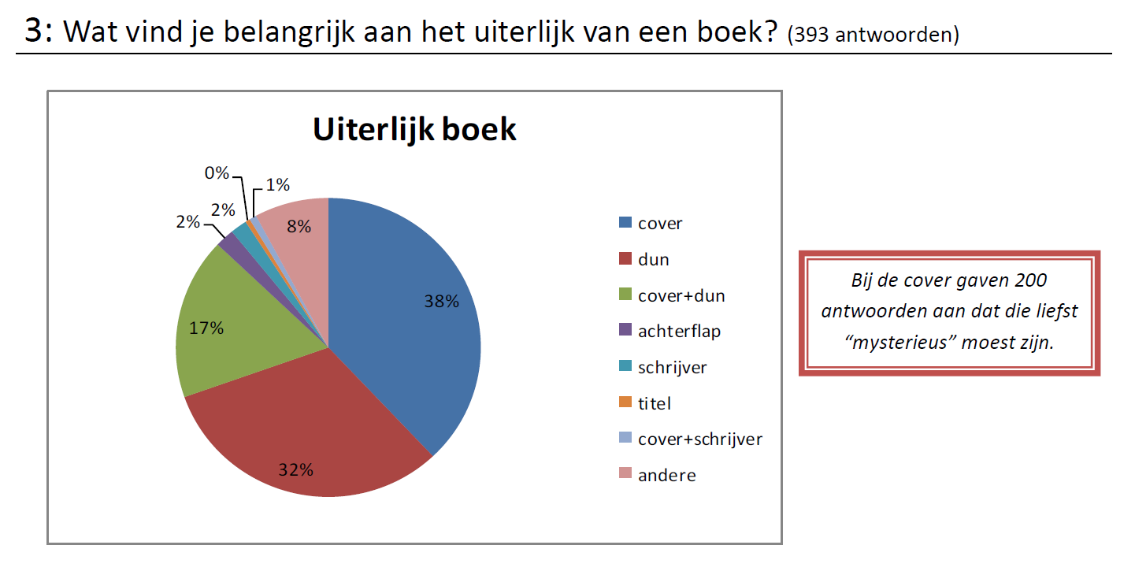
Wat willen jongeren lezen?
Notes:
Tijdens de COVID-periode maakten we een online versie van onze boekenproeverij. Dit werd door bijna 400 jongeren ingevuld binnen de schoolcontext. Het gaf ons heel wat inzichten wat jongeren eigenlijk zoeken in een boek.

Slide 8
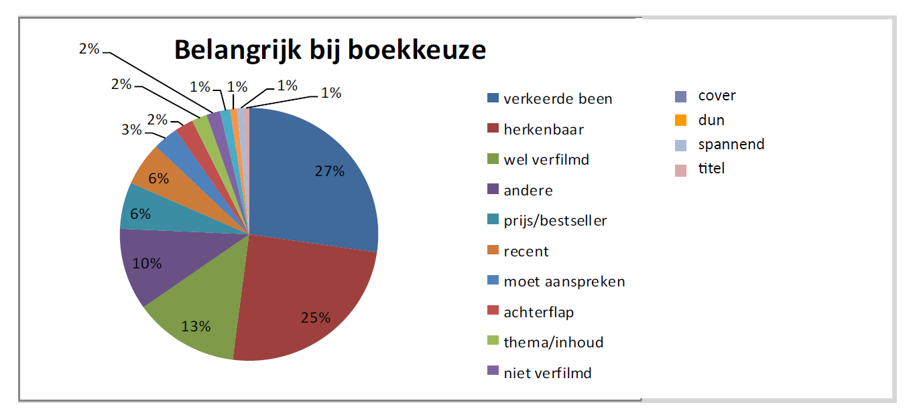
Wat willen jongeren lezen?
Notes:
Tijdens de COVID-periode maakten we een online versie van onze boekenproeverij. Dit werd door bijna 400 jongeren ingevuld binnen de schoolcontext. Het gaf ons heel wat inzichten wat jongeren eigenlijk zoeken in een boek.

Slide 9
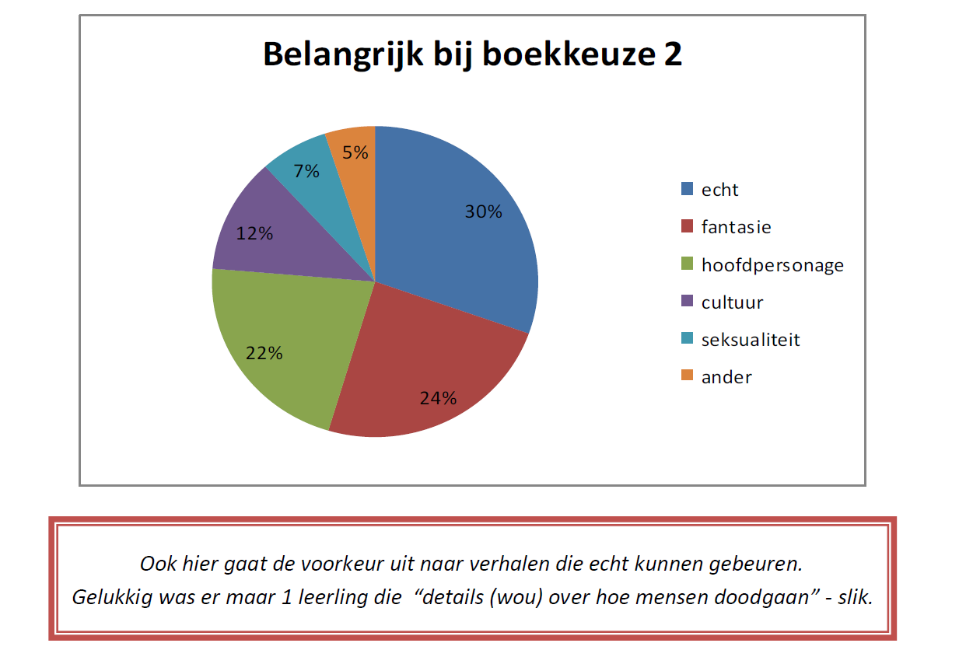
Wat willen jongeren lezen?
Notes:
Tijdens de COVID-periode maakten we een online versie van onze boekenproeverij. Dit werd door bijna 400 jongeren ingevuld binnen de schoolcontext. Het gaf ons heel wat inzichten wat jongeren eigenlijk zoeken in een boek.

Slide 10
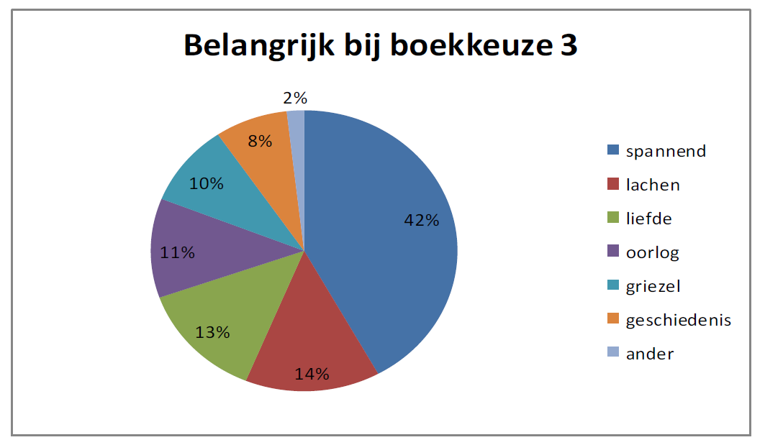
Wat willen jongeren lezen?
Notes:
Tijdens de COVID-periode maakten we een online versie van onze boekenproeverij. Dit werd door bijna 400 jongeren ingevuld binnen de schoolcontext. Het gaf ons heel wat inzichten wat jongeren eigenlijk zoeken in een boek.

Slide 11
Wat willen jongeren lezen?
Notes:
Tijdens de COVID-periode maakten we een online versie van onze boekenproeverij. Dit werd door bijna 400 jongeren ingevuld binnen de schoolcontext. Het gaf ons heel wat inzichten wat jongeren eigenlijk zoeken in een boek.

Slide 12
Lezen in de vrije tijd
De leesjury
Informele gesprekjes
Extra activiteiten
Booktokkers
Via een oproep in de bib
Notes:
Jongeren in hun vrije tijd laten lezen is niet simpel. Ze moeten het eigenlijk al als een van hun hobby’s zien. En dat is misschien ook gewoon oké. De ene gaat liever voetballen en de ander leest liever een boek. Wanneer jongeren graag lezen, is het soms wel een uitdaging om hen lezende te houden. Om te weten wat de interesses zijn van echte lezers ga ik regelmatig in gesprek met de leden van onze Leesjury. We voorzien voldoende activiteiten zodat we elkaar beter leren kennen en zodat we mee zijn in hun leefwereld en wat zij belangrijk vinden.
Ook deden we een open oproep naar Booktokkers voor de bib. Hier kwamen 2 meisjes (jonge twintigers) naar voren die mij ook regelmatig tips geven over wat in is.
Het verhaal is vaak hetzelfde: het is moeilijk om tijd te vinden om te lezen naast alle andere activiteiten. Ze vinden het een stimulans om te lezen als ze weten dat ze er met anderen over kunnen praten. Ik denk dus dat het belangrijk is om ontmoetingsactiviteiten op poten te zetten waarbij echte lezers elkaar kunnen vinden om te praten over boeken. Zeker bij de doelgroep 18-25 jaar kan dit zeer motiverend werken. Binnenkort testen we dit uit door een eerste leesgroep te organiseren samen met onze Booktokkers.

Slide 13
Hoe laat je jongeren lezen? In gesprek gaan met jongeren over boeken!

